Slide 1
NATIONS HOTEL, s. r. o.
hotel.nations@seznam.cz
Jaselská 826, 280 90 Kolín
https://nationshotel9.webnode.cz
IČ
22809003
Den zápisu do obchodního rejstříku CEFIF ČR: 15. 11. 2022

Slide 3
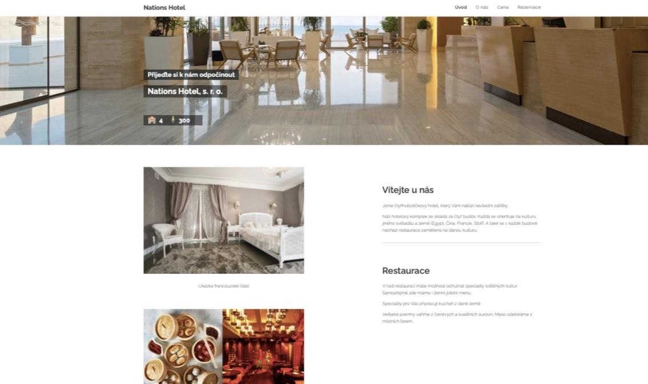
„Hotel jako svět na dlani“

Slide 5
Ředitelka
Zástupce
ředitele
Sekretariát
Obchodní oddělení
Personální oddělení
Marketingové oddělení

Slide 10
Ceník
Téma pokoje | Typ pokoje a strava
 | Cena za pokoj na noc |  |  | Cena za stravu na osobu
 | Jednolůžkový pokoj | Dvojlůžkový pokoj | Přistýlka | Polopenze | Plná penze
Sibiř | 1 500 Kč | 3 000 Kč | 1 500 Kč | 300 Kč | 500 Kč
Čína | 1 500 Kč | 3 000 Kč | 1 500 Kč | 300 Kč | 500 Kč
Francie | 1 500 Kč | 3 000 Kč | 1 500 Kč | 300 Kč | 500 Kč
Egypt | 1 500 Kč | 3 000 Kč | 1 500 Kč | 300 Kč | 500 Kč
 | Ceny jsou uvedeny za pokoj a noc, včetně snídaně a DPH.
 | Poplatek z pobytu ve výši 10 Kč je zahrnutý v ceně.
 | Poplatek za psa případně kočku je 300 Kč.

Slide 11
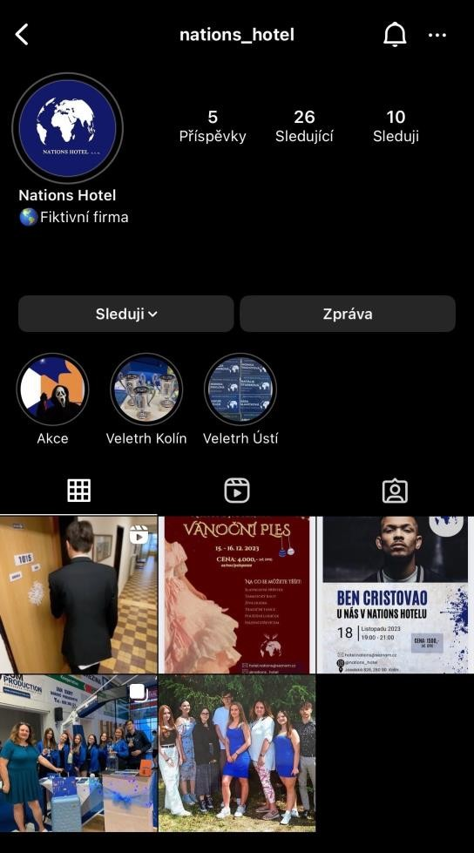
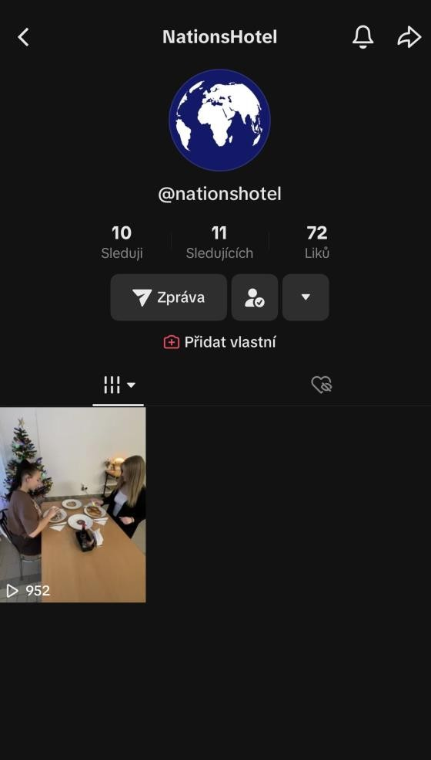
INFLUENCER MARKETING

Slide 12
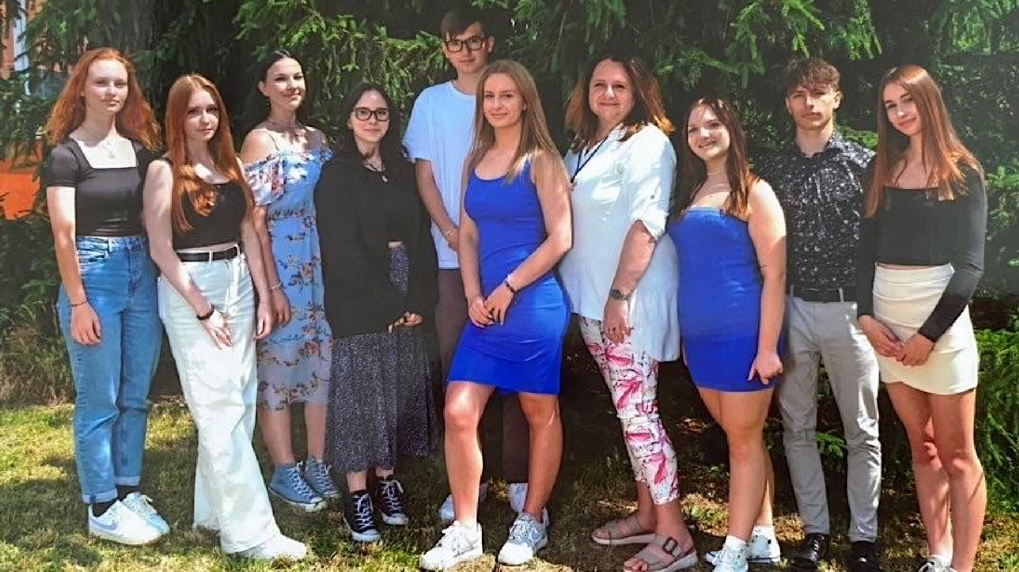
Děkujeme za pozornost, těšíme se na Vás u stánku!

